Slide 1
Презентация проекта
Ачилов Никита МИК22

Slide 2
Цель проекта :
Создать чат-бота, способного генерировать диалоговые ответы с заданным стилем

Slide 3
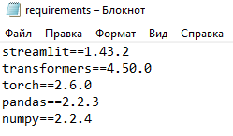
Подключение библиотек c помощью cmd

Slide 4
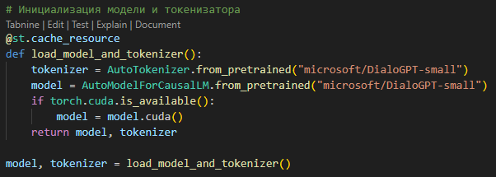
Выбор модели

Slide 5
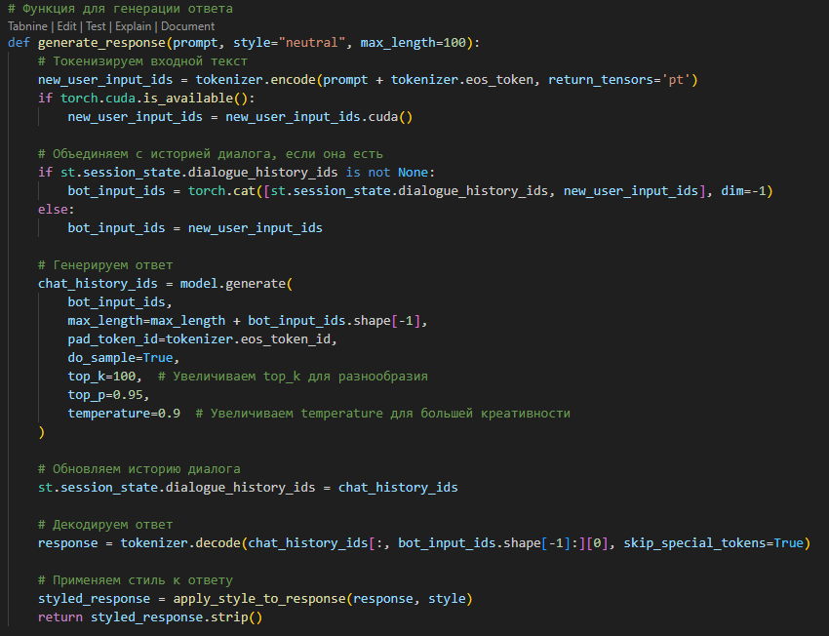
Реализация генерации текста

Slide 6
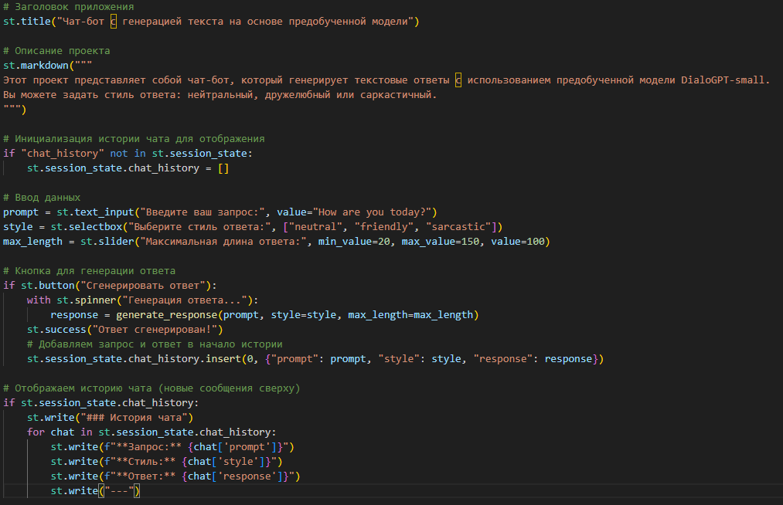
Создание веб-интерфейса

Slide 7
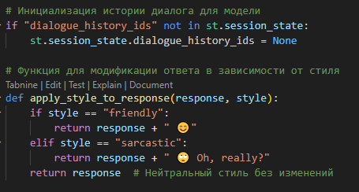
Ввод истории диалога и модификации ответа

Slide 8
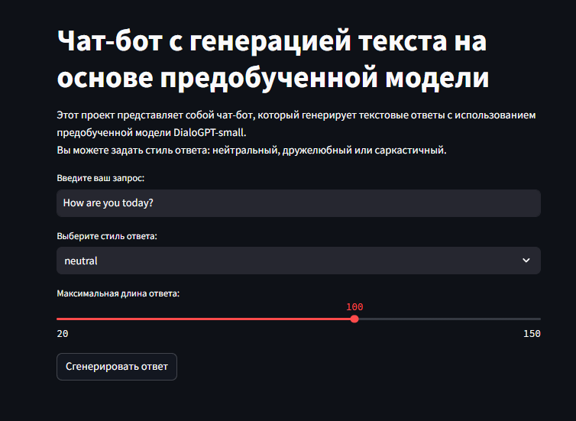
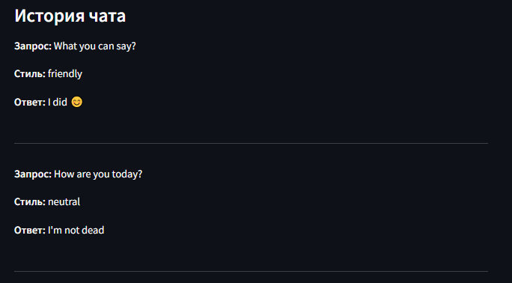
Результат работы

